Slide 1
學務處業務報告
2024.01.12

Slide 2
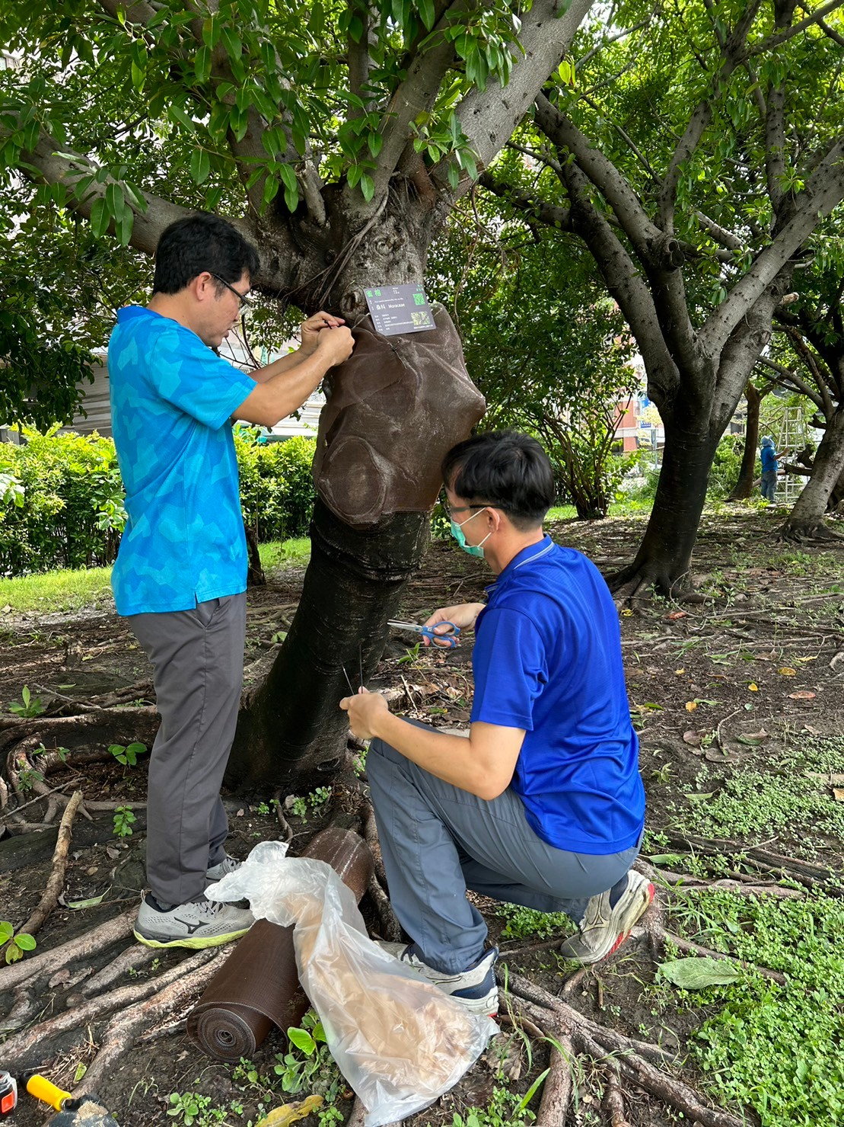
8月 —清掃校園/登革熱防治

Slide 3
8月 招募導護企業導護志工大使
美樂蒂文教科技興業股份有限公司
永慶不動產-青海店
永慶不動產-左營至聖店
根華出版有限公司

Slide 4
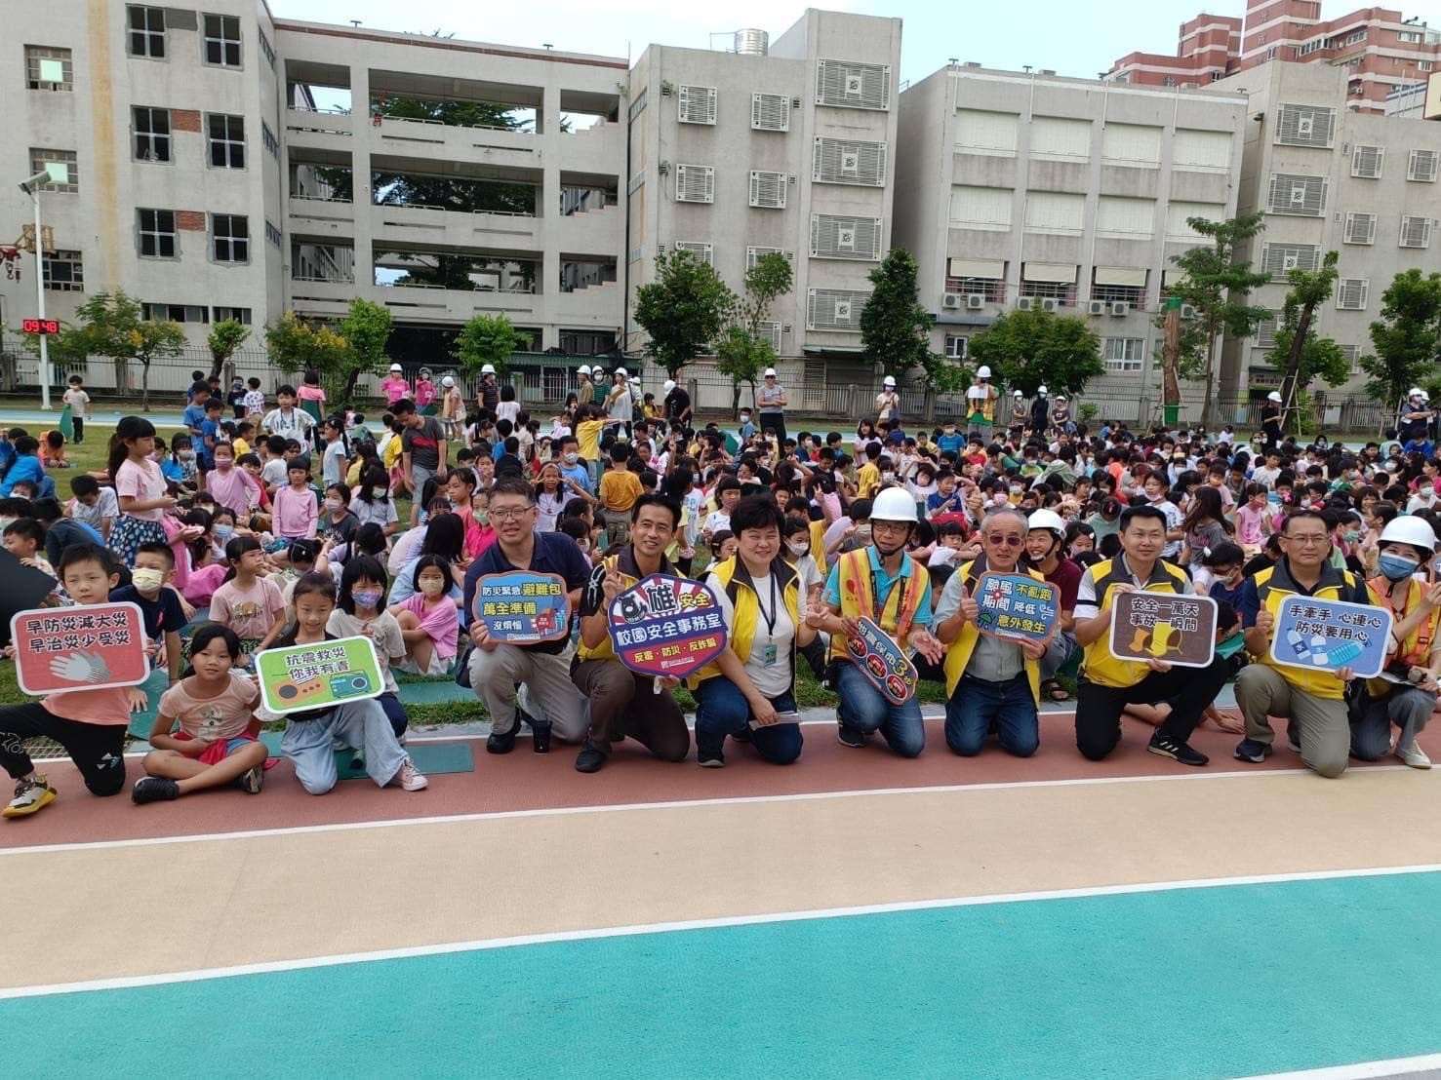
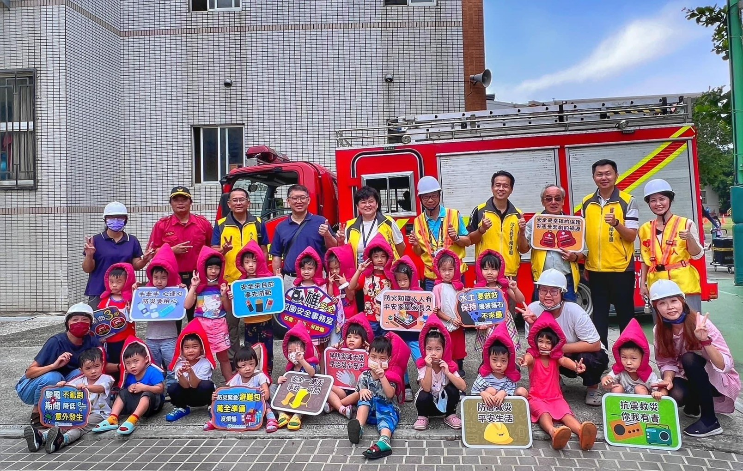
9月 — 防災演練示範學校

Slide 5
9月 — 交通安全月宣導

Slide 6
9月 — 企業導護志工大使授證儀式

Slide 7
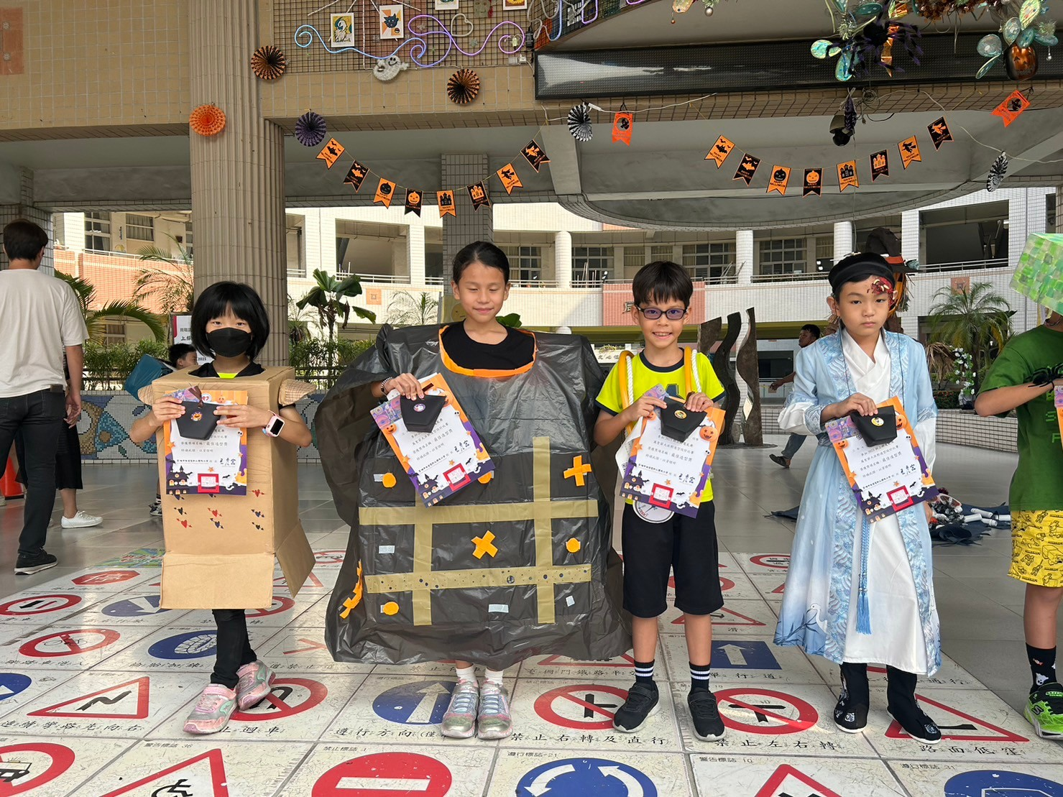
10月 — 萬聖節SDGS環保愛地球裝扮活動

Slide 8
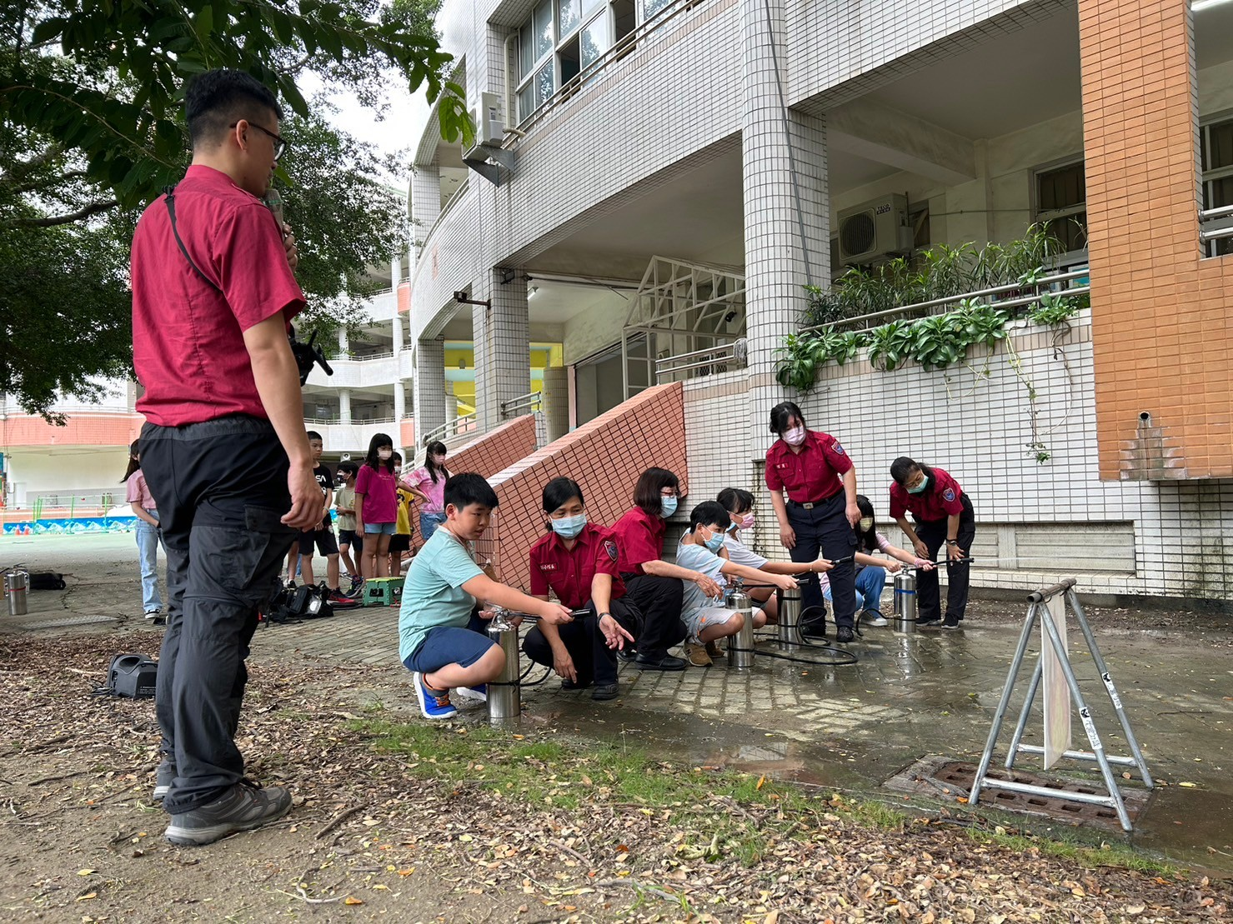
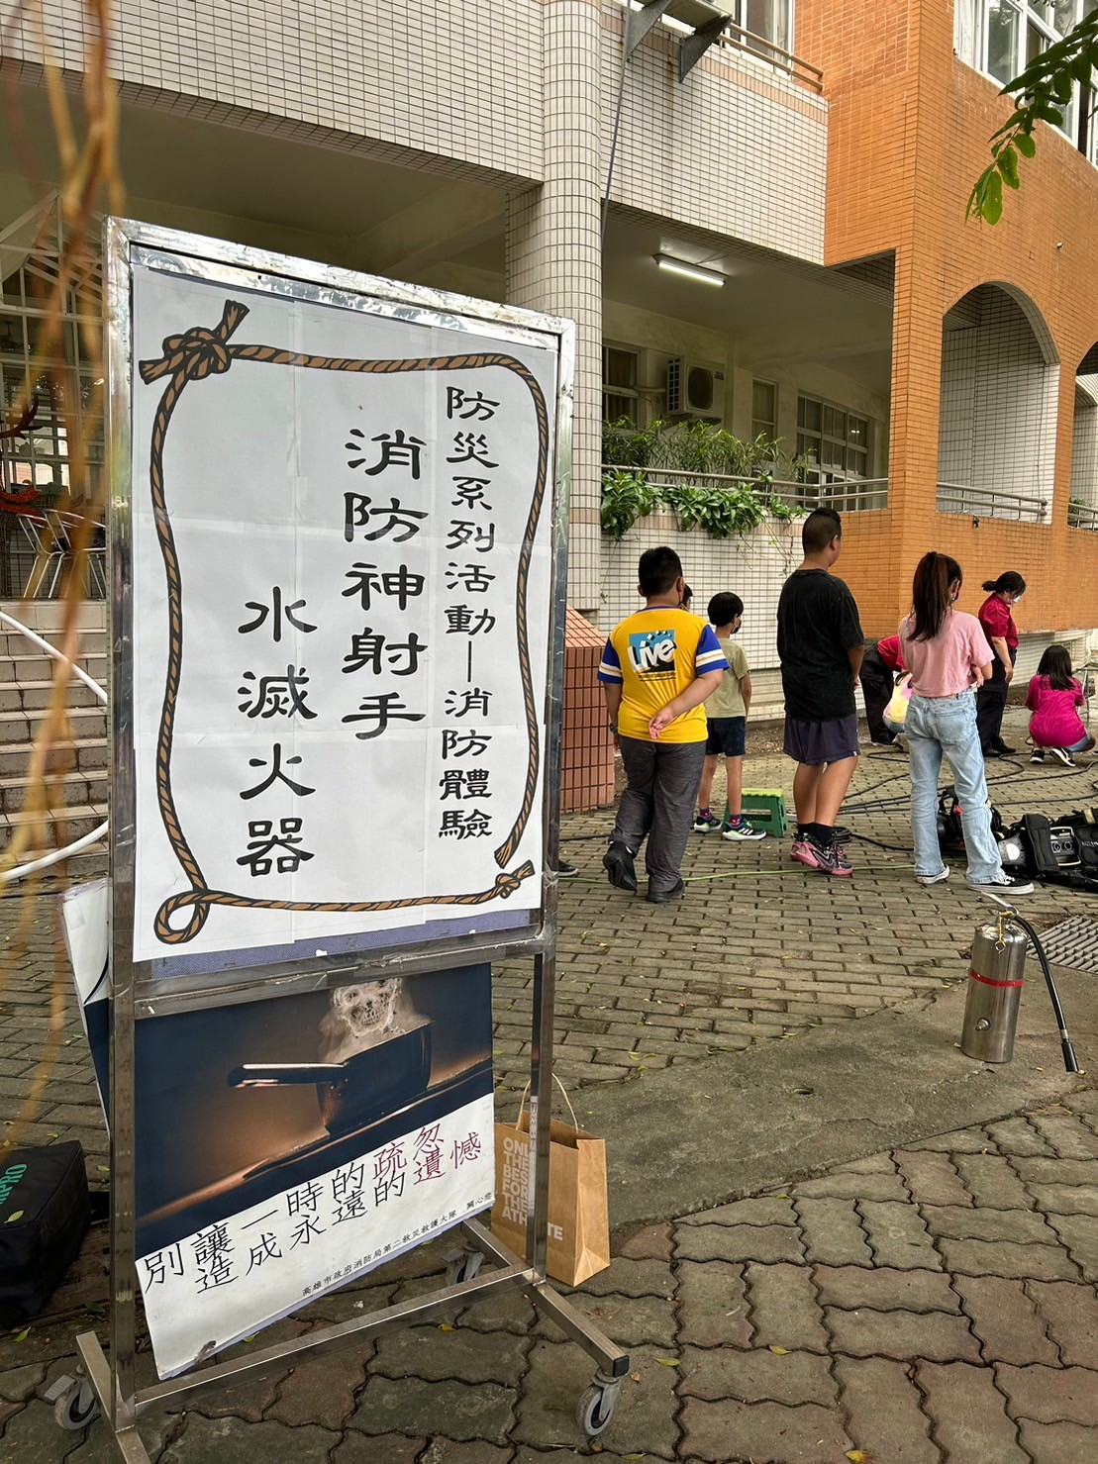
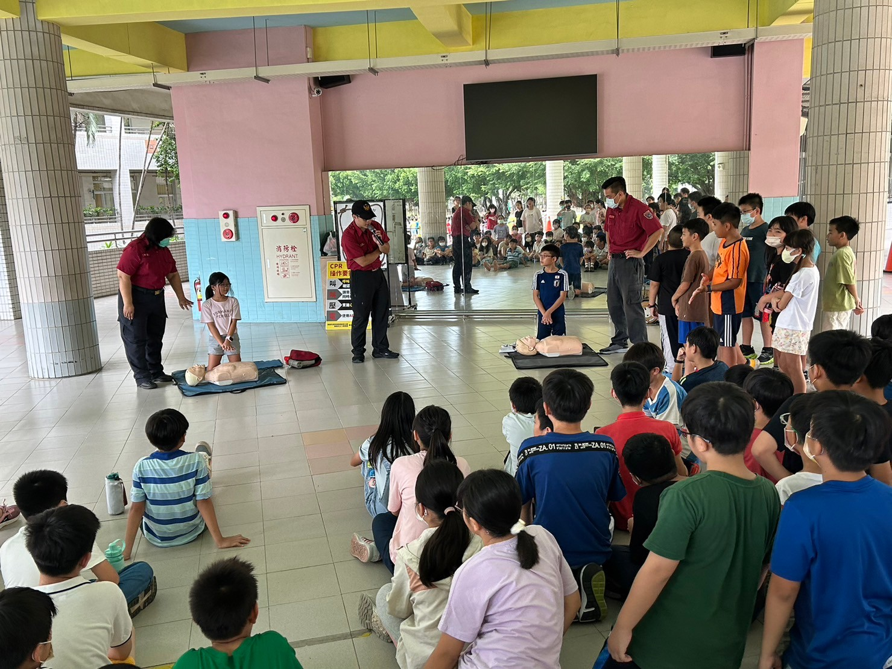
10月 — 消防體驗活動

Slide 9
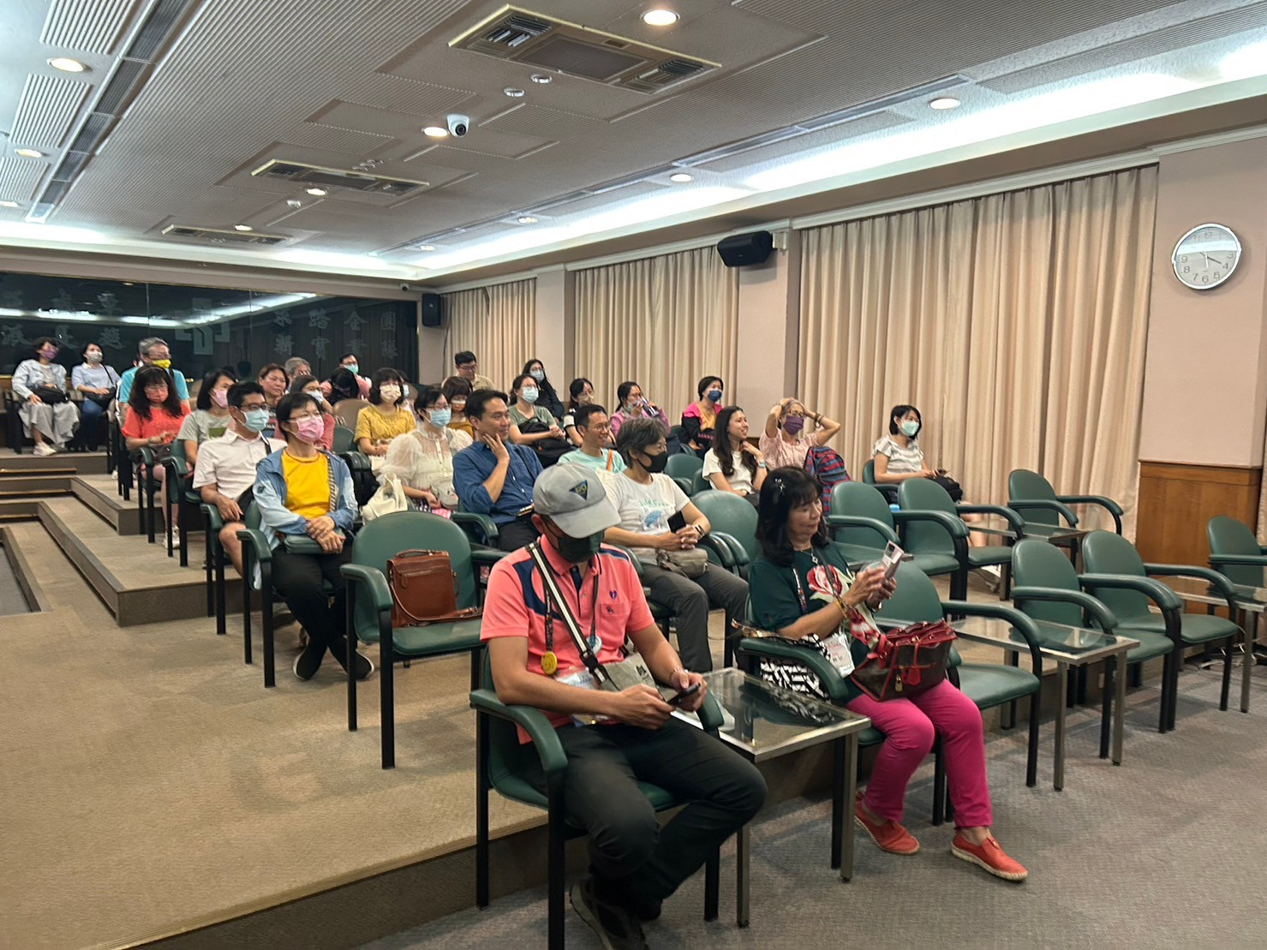
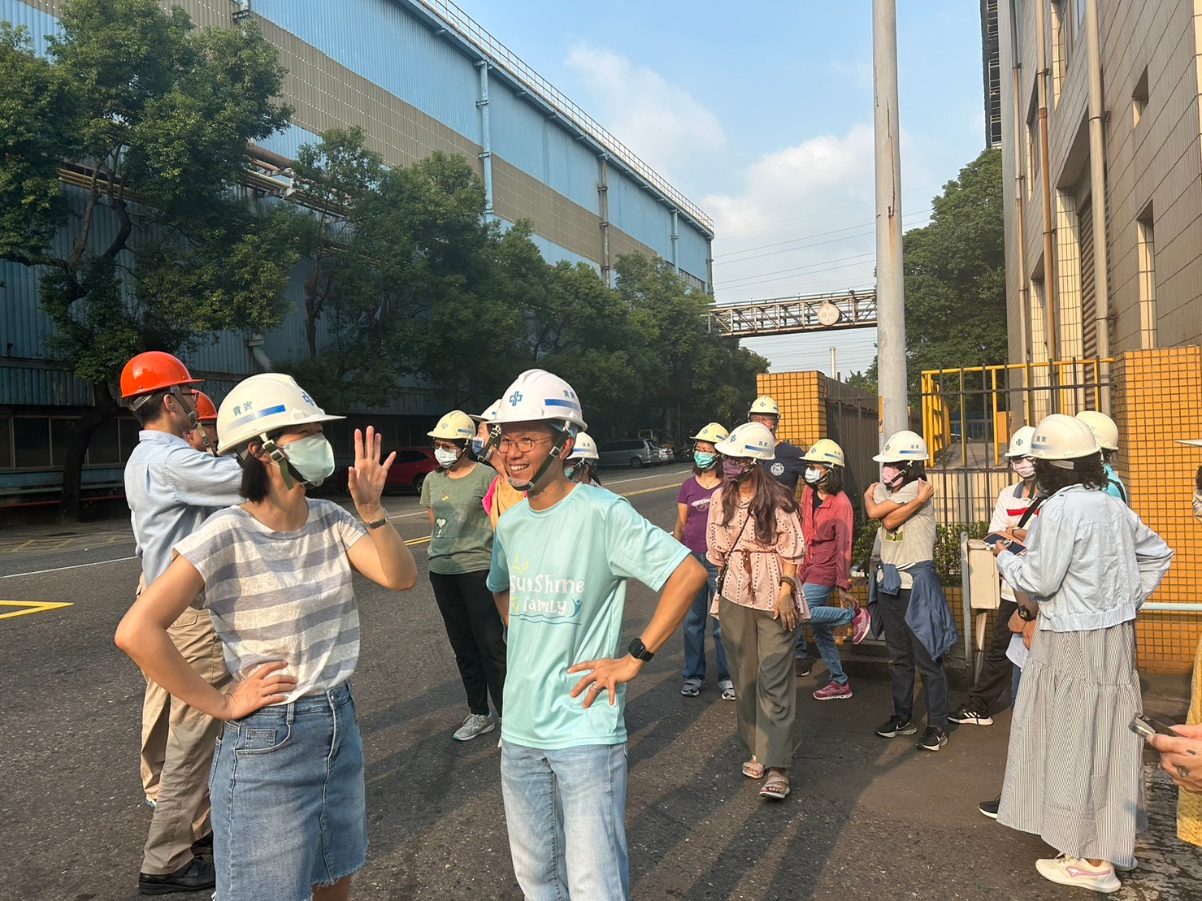
10月 — 教師環境教育研習/中國鋼鐵公司

Slide 10
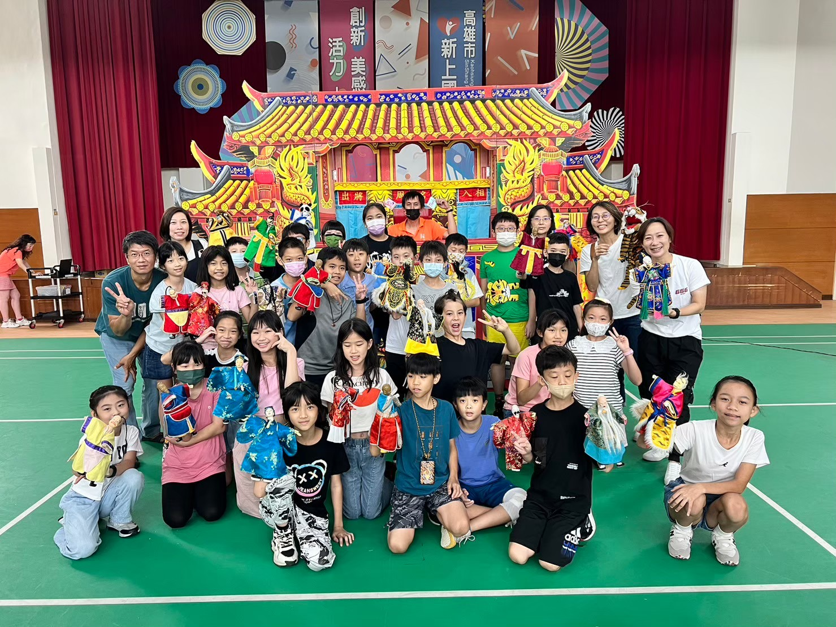
11月 — 周佑佲布袋戲體驗活動

Slide 11
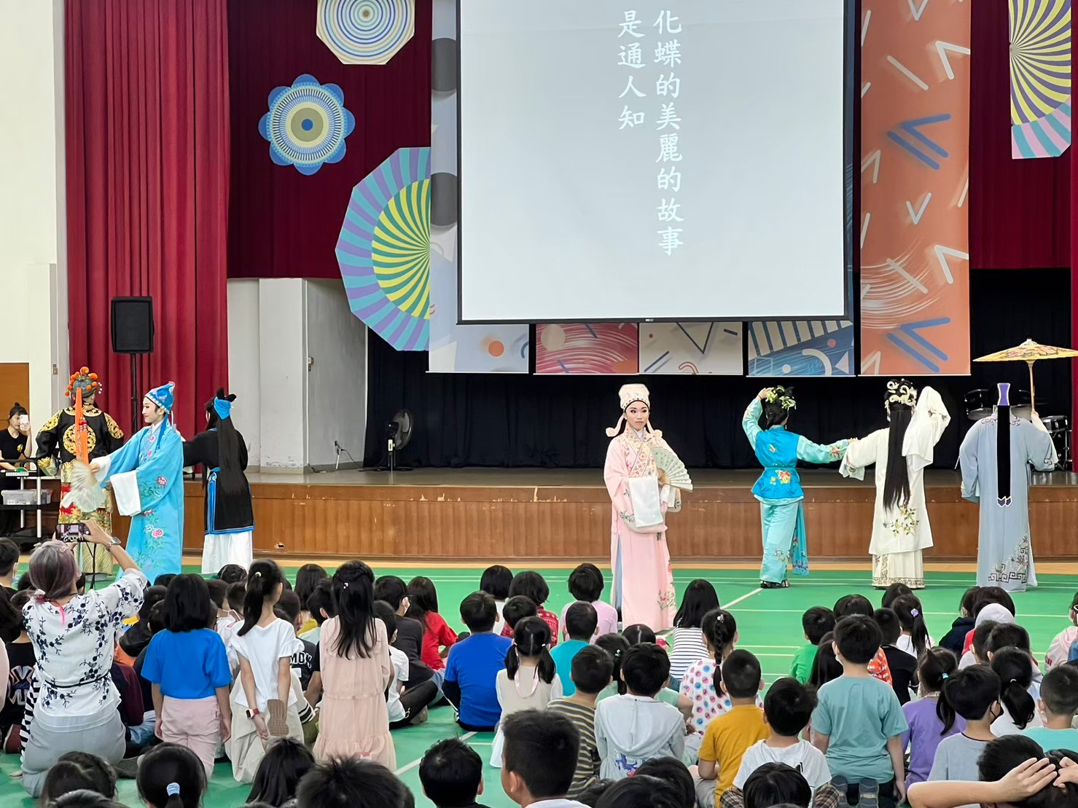
11月 — 傳統歌仔戲曲體驗活動

Slide 12
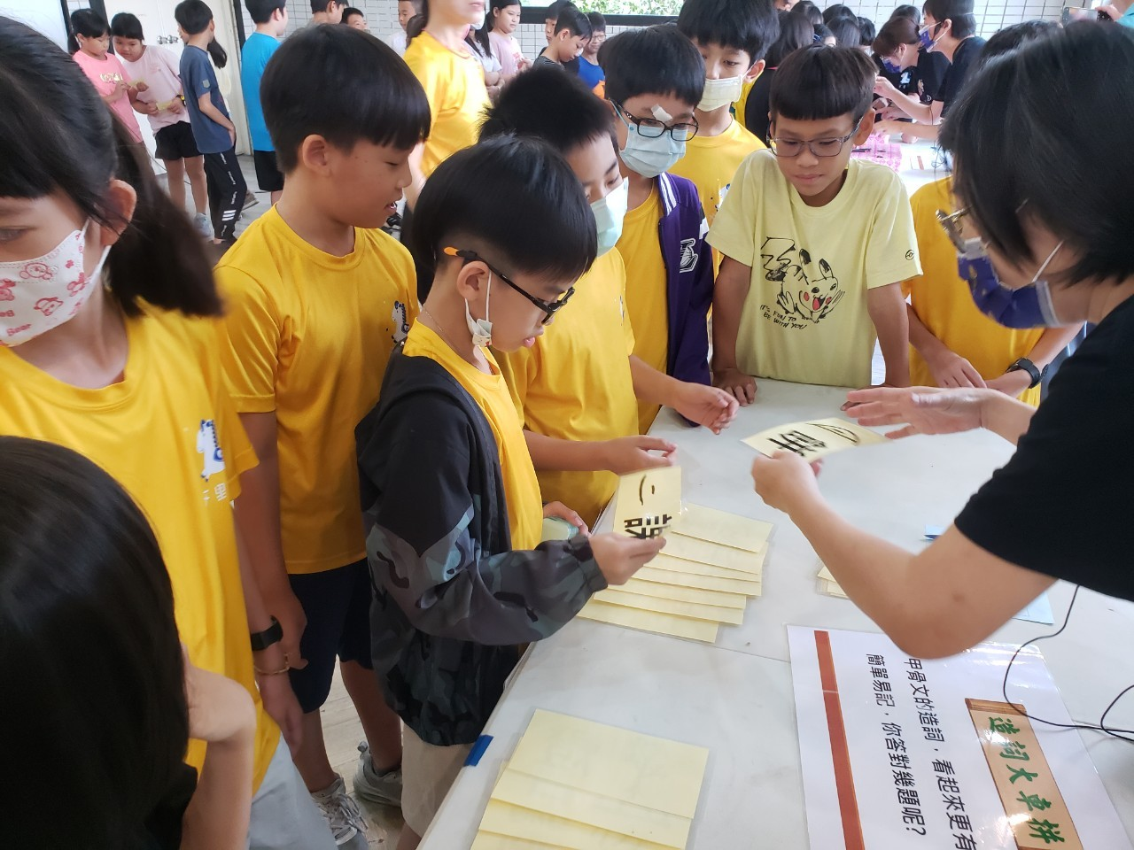
11月 — 漢字品德教育半日學堂

Slide 13
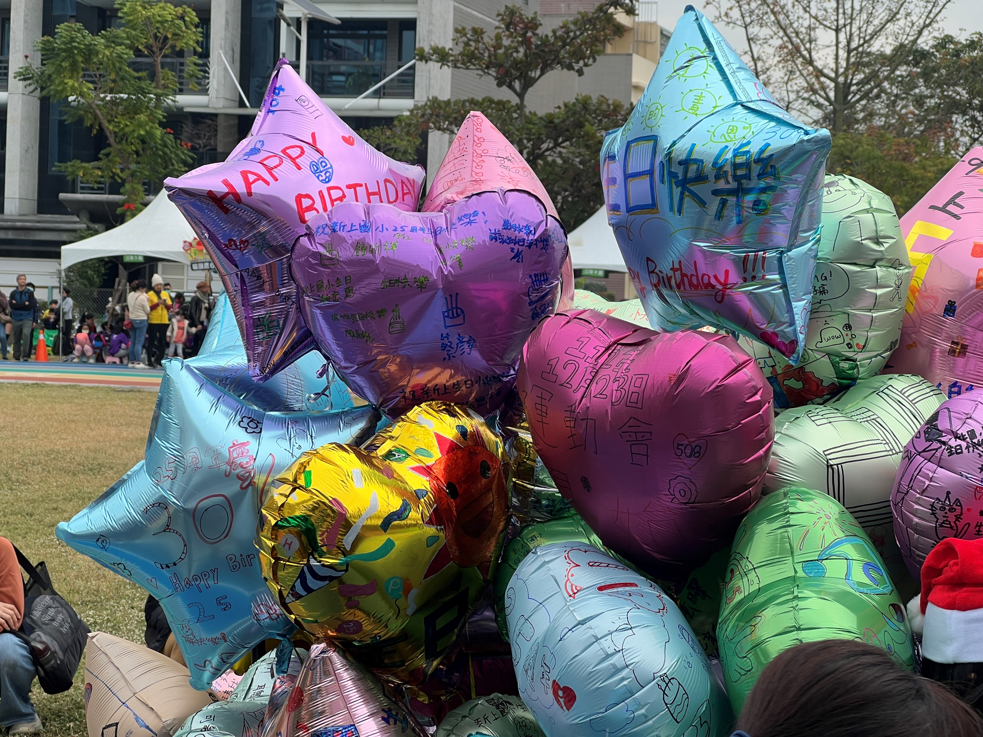
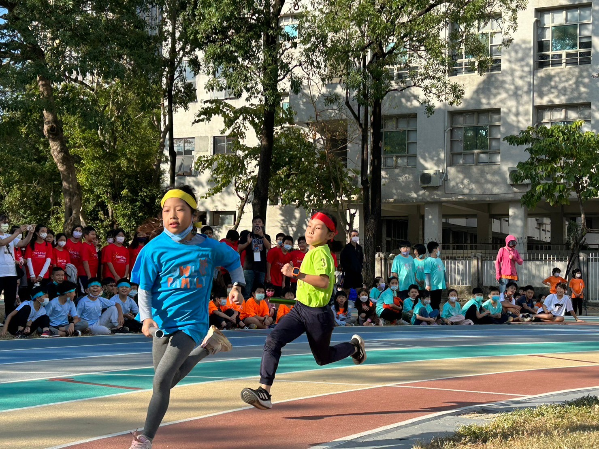
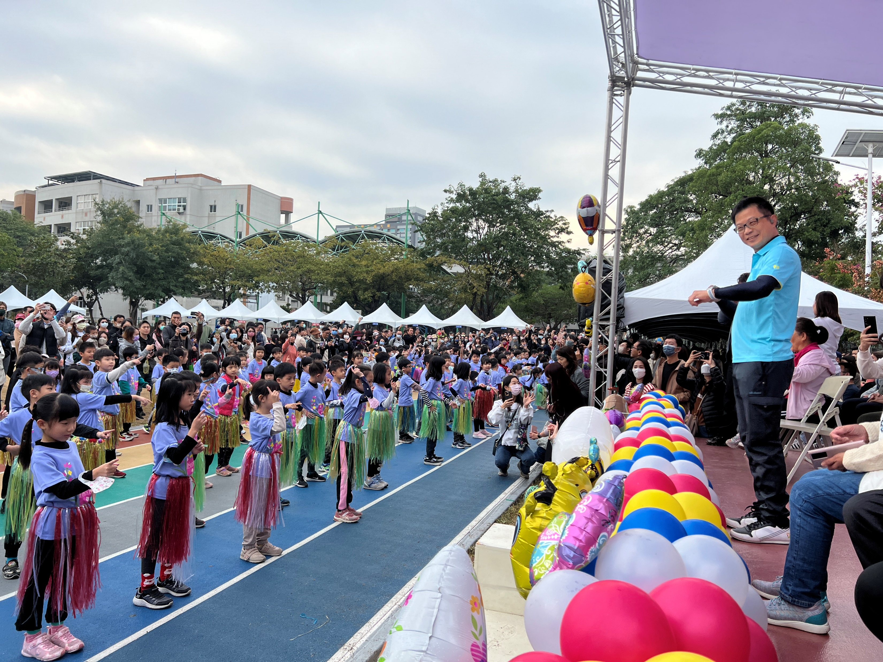
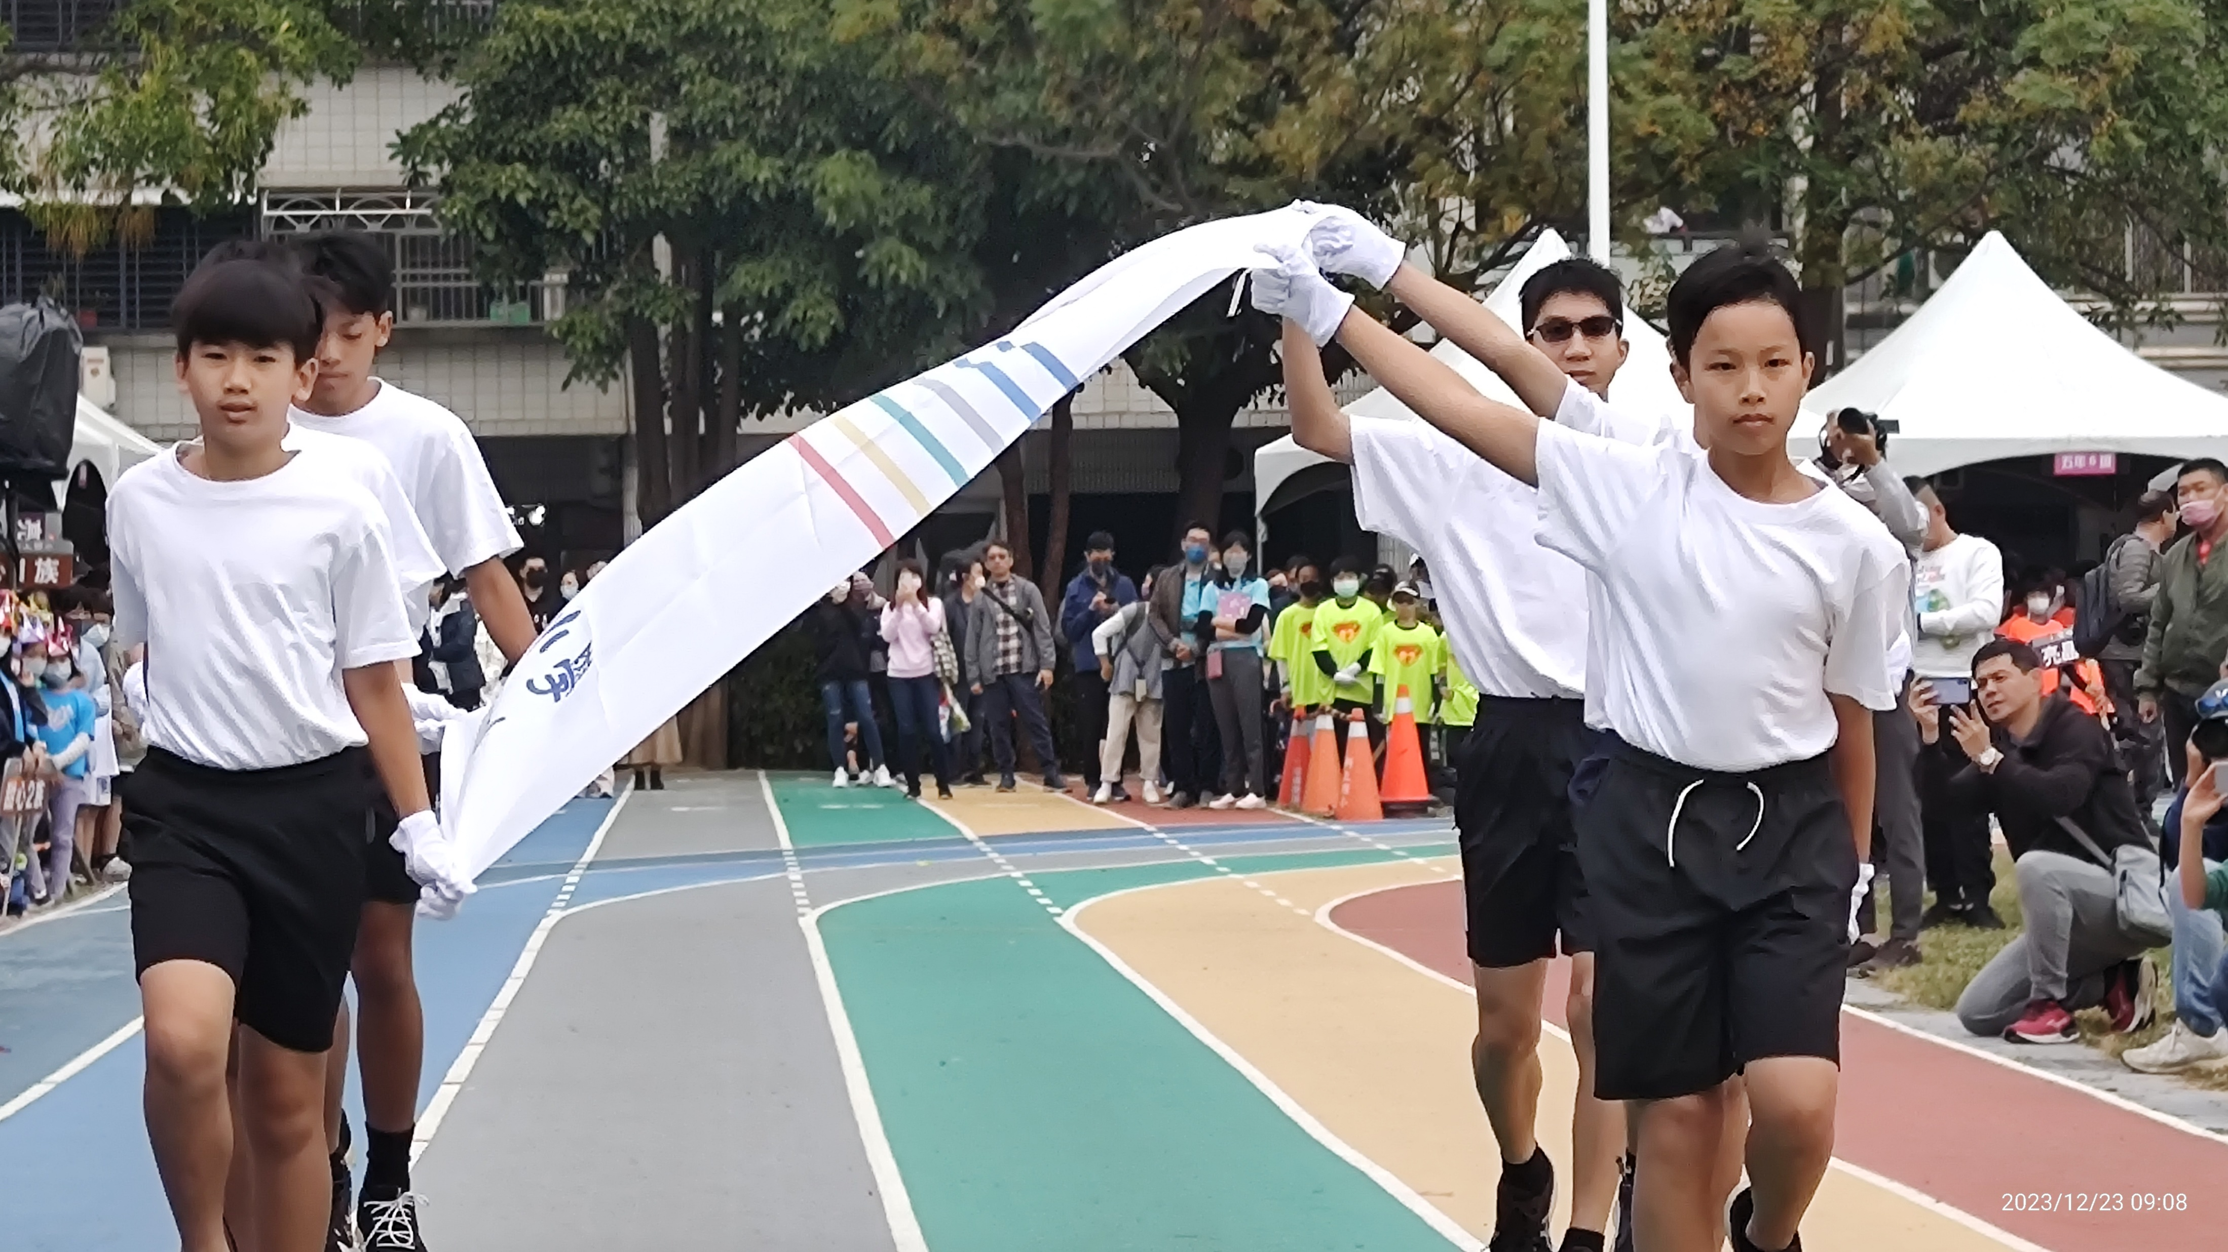
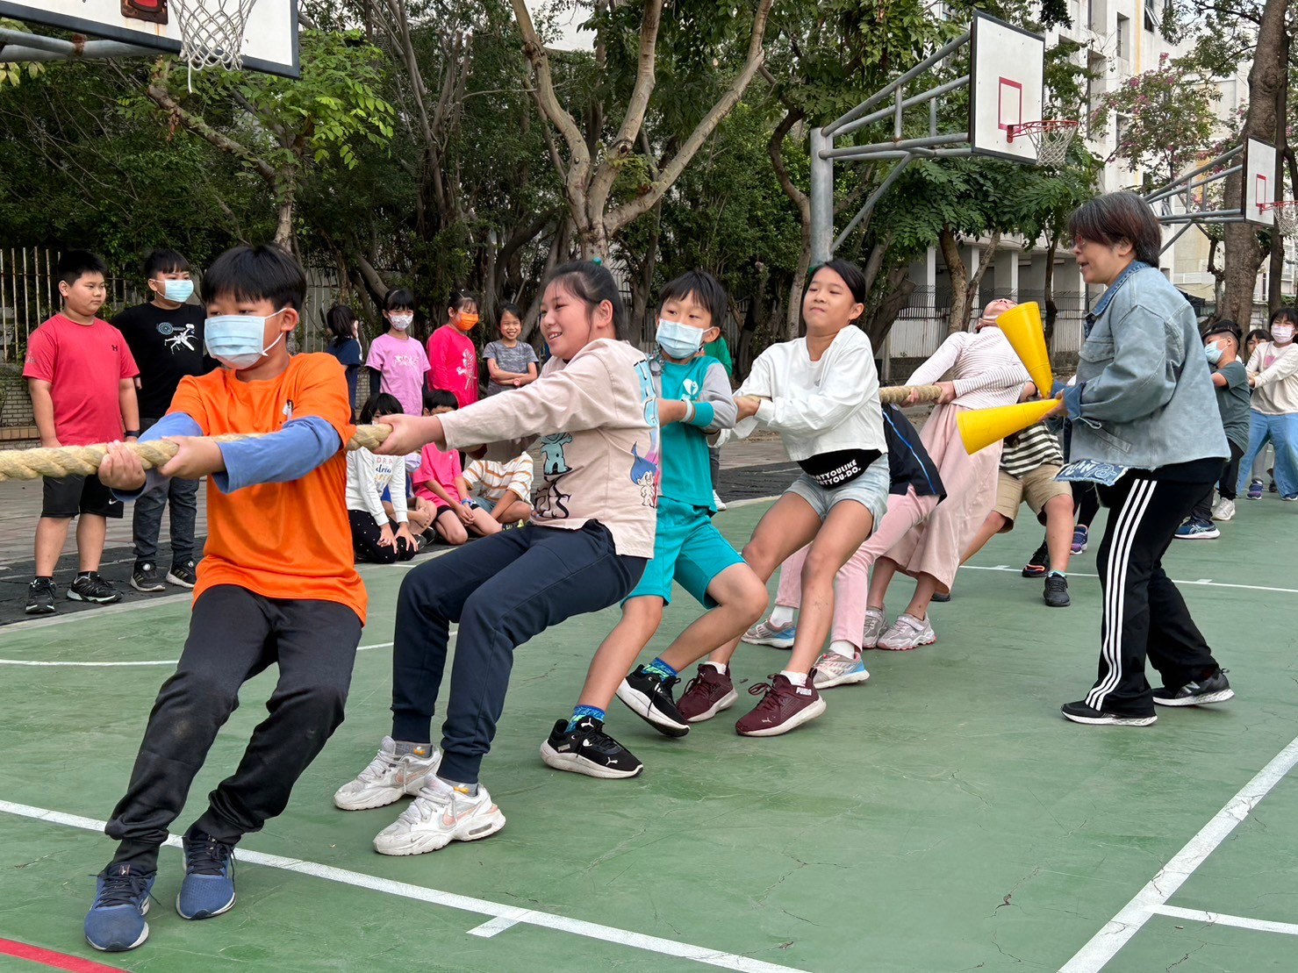
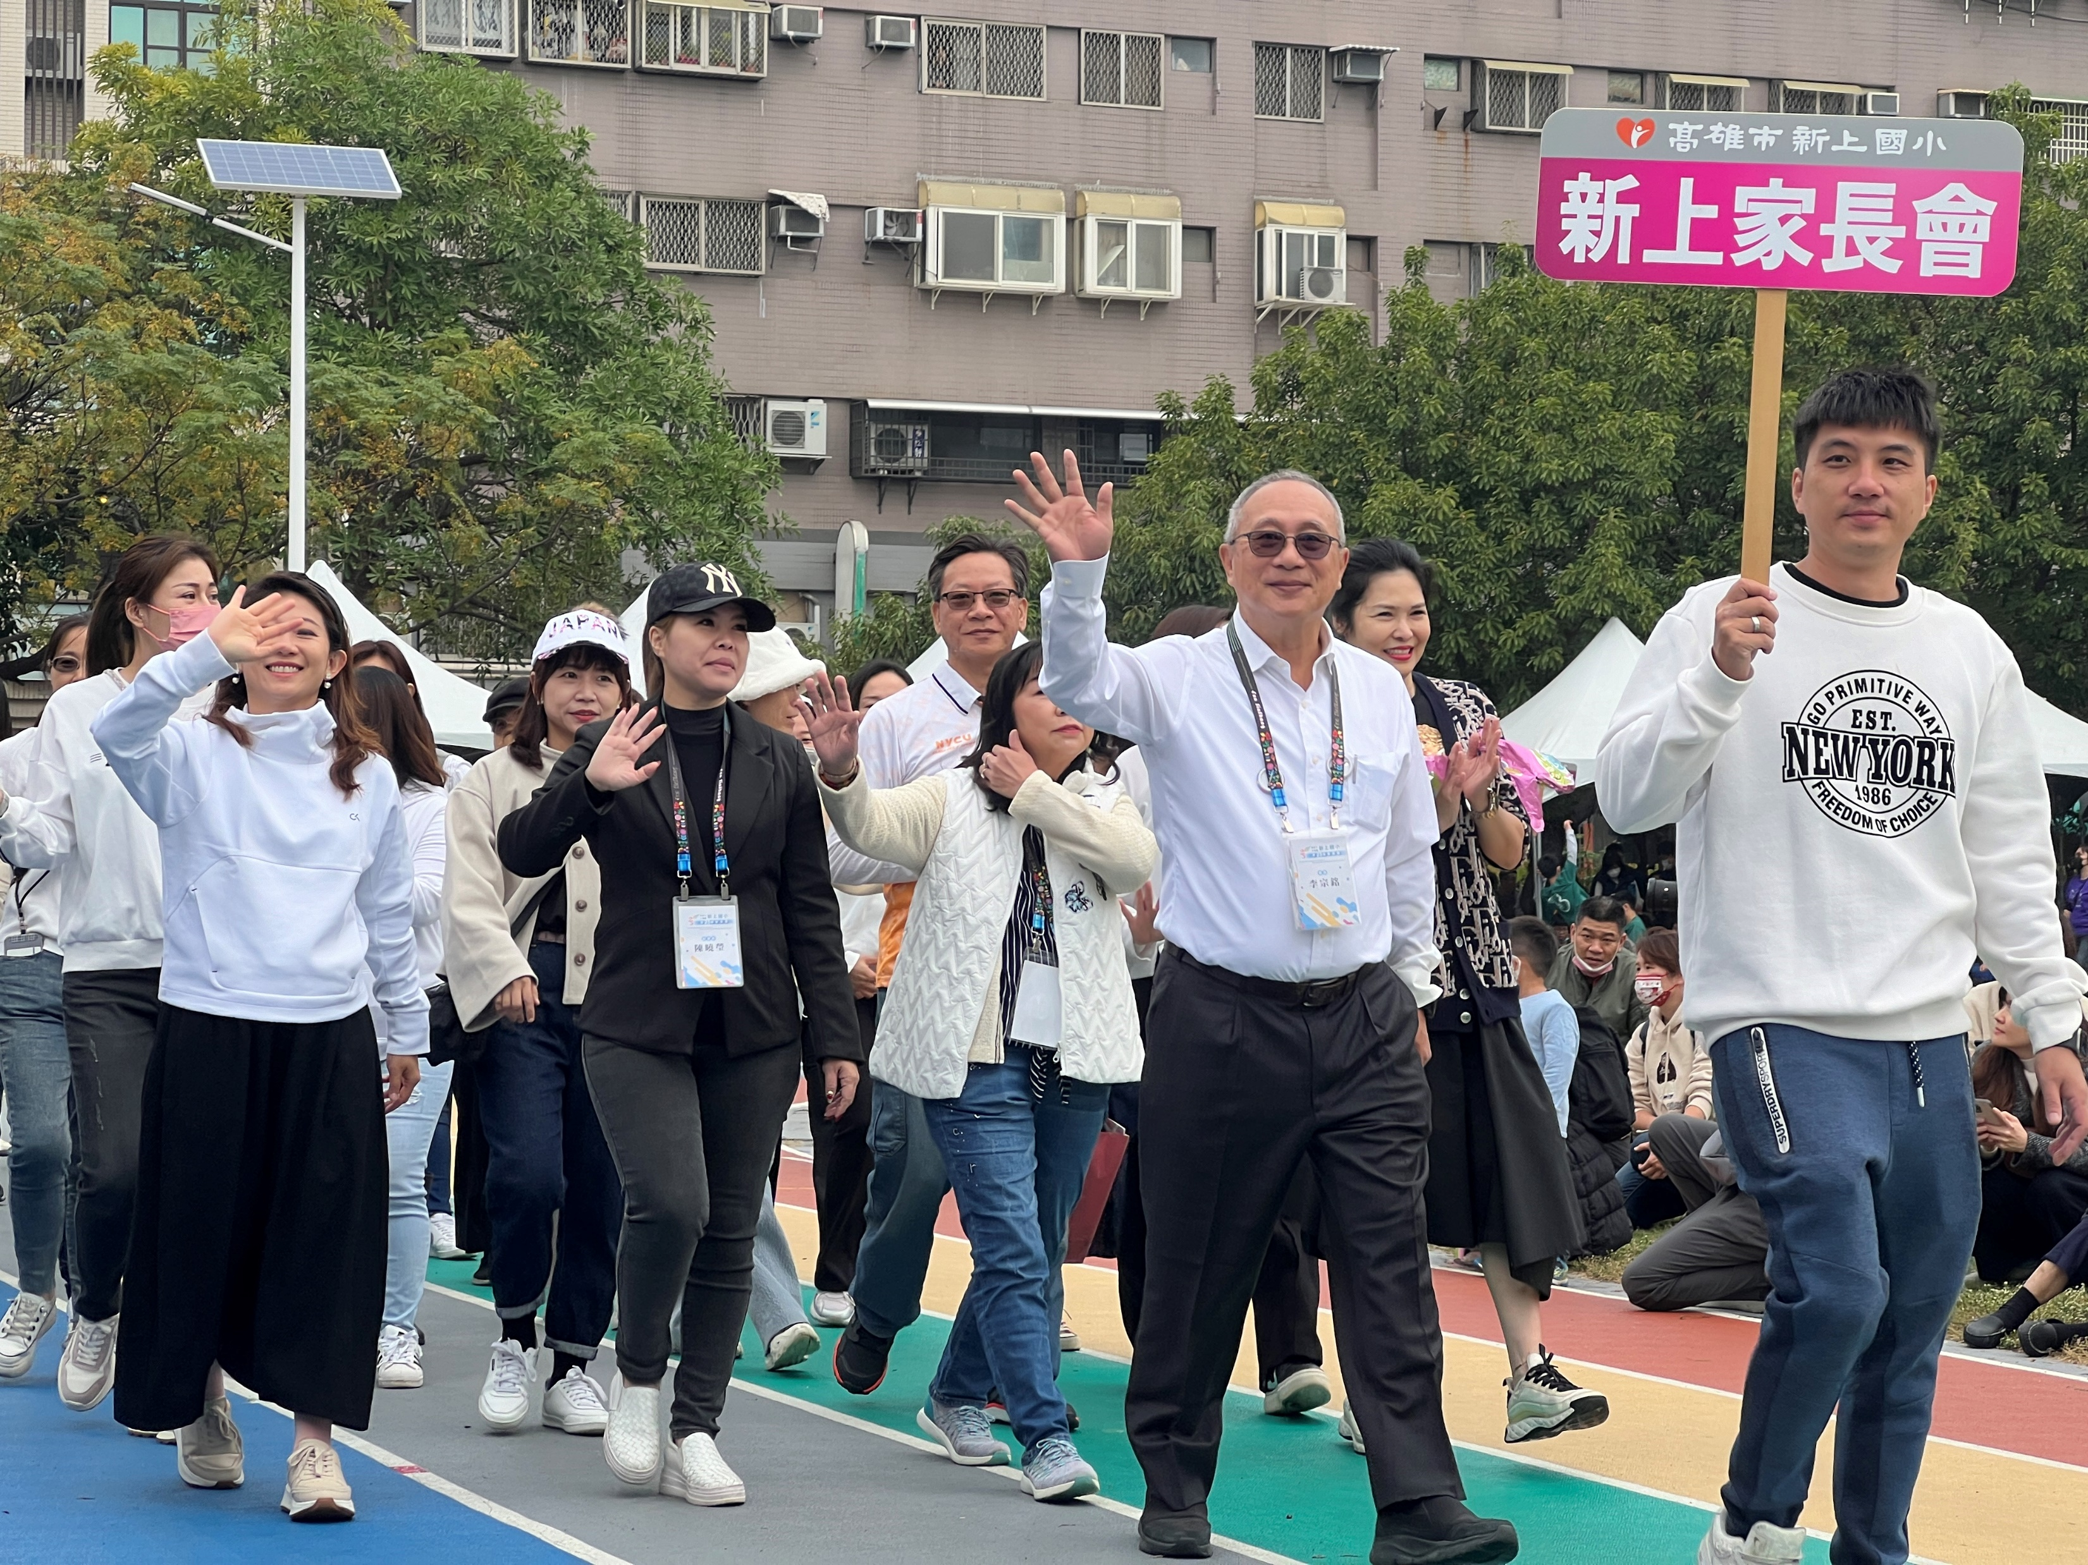
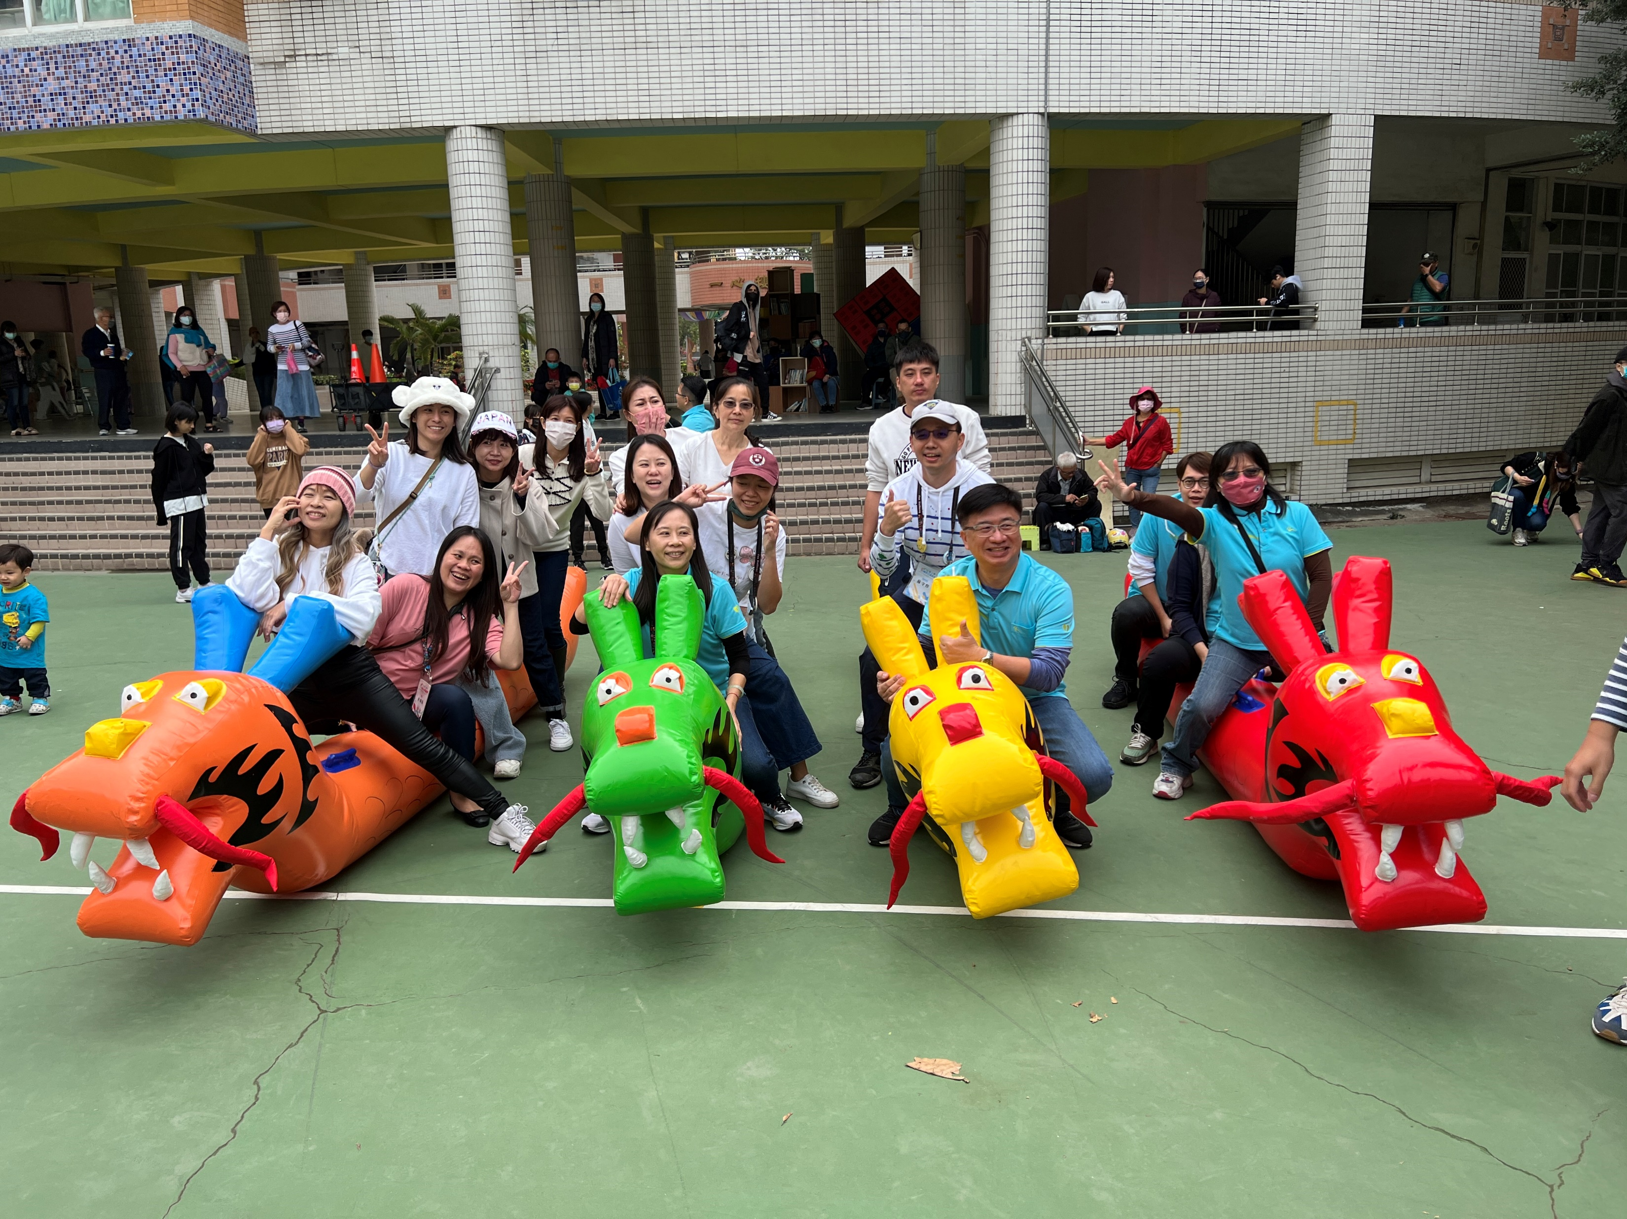
12月 — 校慶運動會

Slide 14
112學年度下半場……
2月
友善校園反霸凌宣導
辦理113年度高雄市樂樂棒比賽
3月-4月
 辦理校內各類班際球賽
 參加高雄市國小運動會比賽
 健康體適能講座

Slide 15
112學年度下半場……
3-4月兒童節系列活動
 路跑活動
 與作家有約
 模範生選拔
 何爺爺跳跳屋

Slide 16
112學年度下半場……
4-5月
 自治小市長政見發表暨選舉
 社團成果展
 模範生選拔
 何爺爺跳跳屋

Slide 17
112學年度下半場……
6月
低年級跳繩比賽
 新學年度掃地區域規劃

Slide 18
2024 新上好運勢
學生平安
親師心安
大家身安

